Slide 1

Liebeslied

Slide 2
Liebeslied es una aplicación diseñada para el almacenamiento de usuarios que tienen la capacidad de subir canciones.
IDE: Visual Studio
Framework: ASP.NET
Enfoque MVC
Utiliza CodeFirst para la generación de la base de datos.

Slide 3
Datos a almacenar
Usuarios: De cada usuario se debe almacenar:
NIF: Identificador del usuario, autogenerado.
Nombre: Nombre del usuario.
Fecha de alta: Fecha de alta del usuario en la aplicación. Se genera automáticamente con la fecha actual.
Edad: Edad del usuario.
Canciones: De cada canción se deberá almacenar:
Id de la canción: Identificador de la canción, autogenerado.
Autor: Autor de la canción.
Nombre: Título de la canción.
Duración: Duración en segundos de la aplicación.
Género: Género de la canción.
Letra: Letra de la canción.
Id del publicante: Id del usuario que publicó la canción.
Usuario: Una referencia al usuario que publicó la canción.

Slide 4
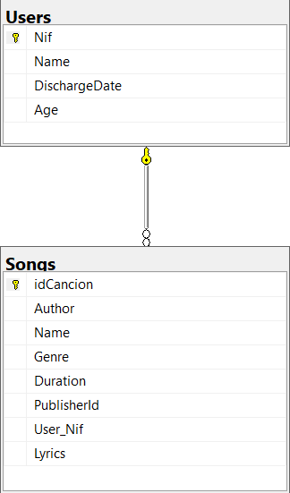

Slide 5
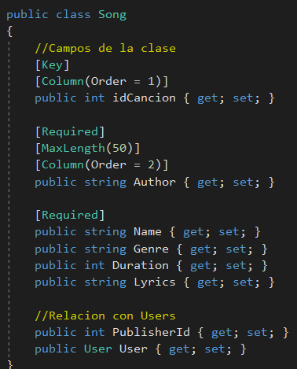
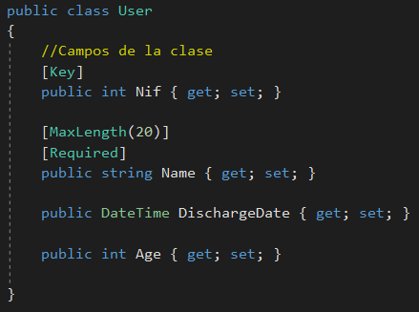
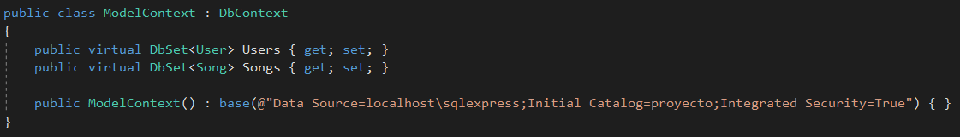
Codefirst

Slide 6
Requisitos funcionales
Usuarios
Añadir usuario
Consultar datos del usuario
Consultar detalles del usuario
Modificar usuario
Eliminar usuario
Canciones
Añadir canción
Consultar datos de canción
Consultar detalles de canción
Modificar canción
Eliminar canción

Slide 7
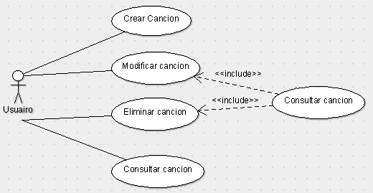
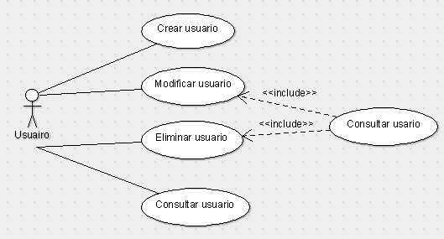
Casos de uso

Slide 8
Controladores
Home: Redirecciona a Users directamente
Users: Controla la interacción entre las views y el modelo de los usuarios.
Songs: Controla la interacción entre las views y el modelo de las canciones

Slide 9
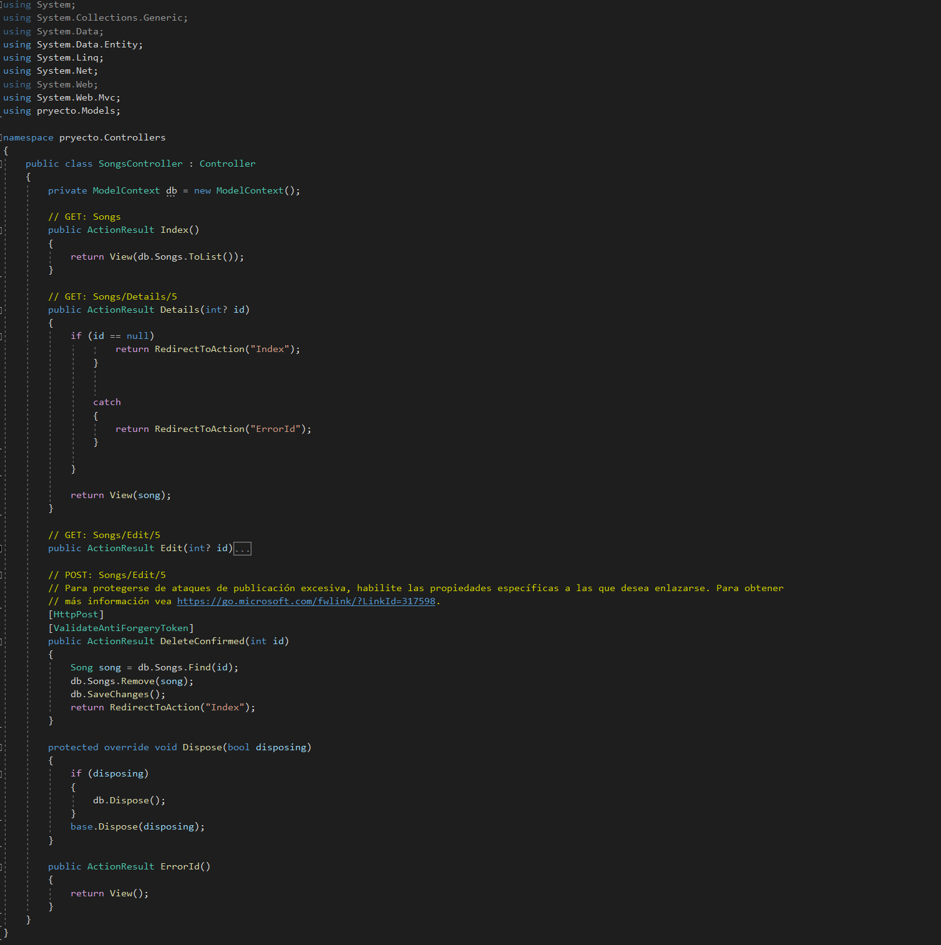
SongController

Slide 10
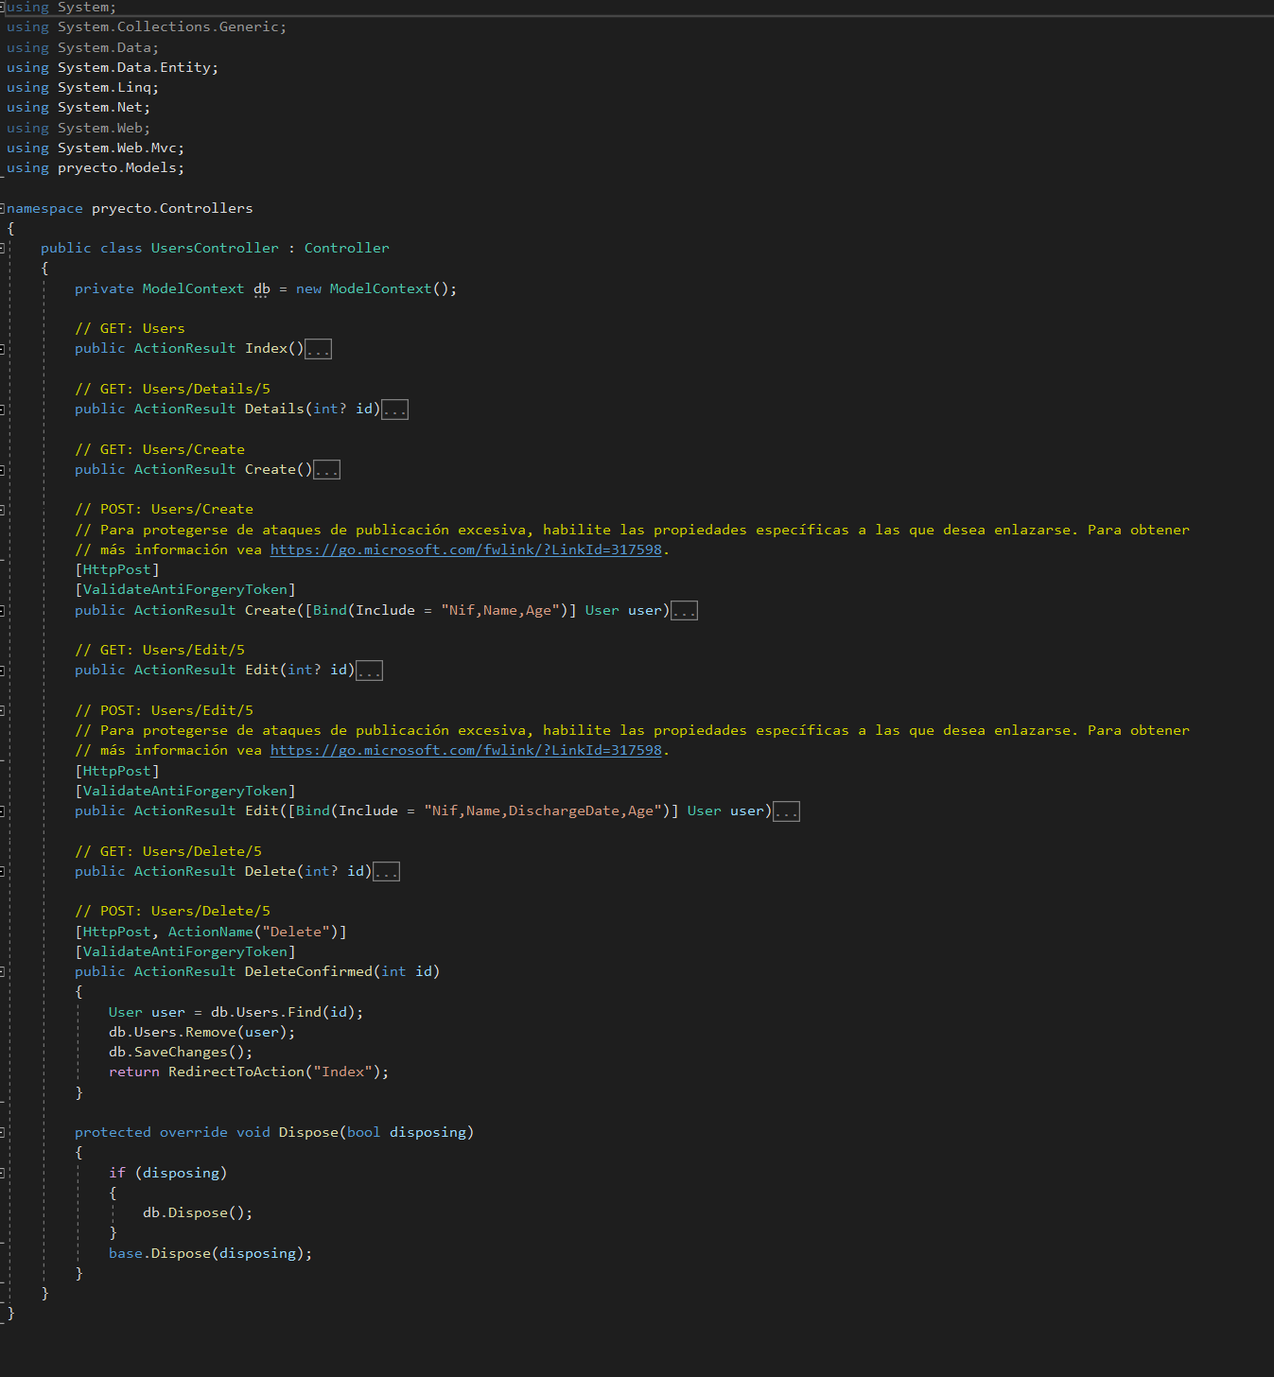
UserController

Slide 11
Agradecimientos
Gracias por escucharme ☺
FIN

